Slide 1
SVJETSKI DAN ROMSKOG JEZIKA

Slide 2
O ROMSKOM JEZIKU
kompliciran je i težak jer ima osam padeža
čini ga 60-ak dijalekata, nerijetko potpuno različitih
pripada indoarijskoj skupini jezika, najsrodniji jezicima u središnjoj i sjevernoj Indiji
najviše posuđenica ima iz slavenskih jezika te grčkog, perzijskog, armenskog i turskog jezika
njegove varijante govore se u čak 42 europske države

Slide 3
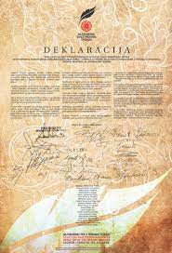
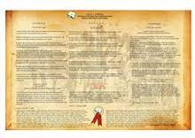
O ROMSKOM JEZIKU - NASTAVAK
zbog svoje nestandardiziranosti i dijalektne razmrvljenosti romski jezik je ugrožen
mnogi dijalekti romskog jezika toliko su specifični i prostorno ograničeni da se nalaze na samom pragu izumiranja
romski jezik bi mogao biti najbrojniji manjinski jezik Europske Unije
Povelja o romskom jeziku, 2008. i Deklaracija o romskom jeziku, 2009. godine

Slide 4
ROMANI CHIB
većina Roma govori jezikom romani chib (romani ćib)
prvi svjetski kongres Roma, održan u travnju 1971. godine u Londonu proglasio ga je službenim romskim jezikom u svijetu
preko tri i pol milijuna ljudi koristi romski jezik tj. romani chib kao materinji jezik

Slide 5
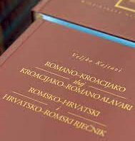
OBILJEŽAVANJE DANA ROMSKOG JEZIKA
5. studenog predstavljen prvi Romsko – hrvatski i hrvatsko – romski rječnik autora Veljka Kajtazija - pokrenuto obilježavanje Svjetskog dana romskog jezika
svjetski dan romskog jezika danas se obilježava kao romski nacionalni praznik
5. studeni je proglašen Svjetskim danom romskom jezika
7. studenog 2015. UNESCO je proglasio je 5. studeni Svjetski dan romskog jezika dijelom svjetske nematerijalne baštine

Slide 6
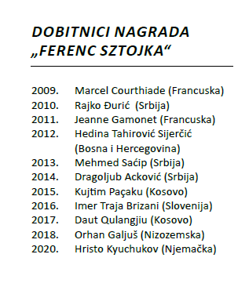
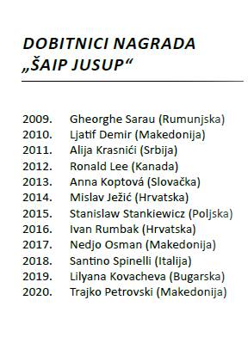
NAGRADE ZA ŽIVOTNO DJELO „FERENC SZTOJKA“ I „ŠAIP JUSUP“
dodjeljuju se istaknutim pojedincima iz romske zajednice koji su doprinijeli u očuvanju, standardizaciji i razvoju romskog jezika
nagrade su prvi put dodijeljene na svečanosti obilježavanja Svjetskog dana romskog jezika 2009. godine

Slide 7
POZNATE OSOBE ROMSKOG PODRIJETLA
Michael Caine jedan od najboljih britanskih filmskih i kazališnih glumaca romskog je porijekla
Charlie Chaplin je navodno rođen u romskoj karavani
Pablo Picasso, jedan od najvećih slikara 20. st. ponosio se svojim romskim porijeklom
na popisu poznatih romskih osoba možemo pronaći i Yulla Brynerra, Tysona Furya, itd.

Slide 8
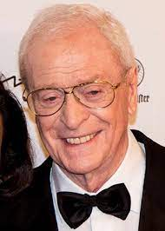
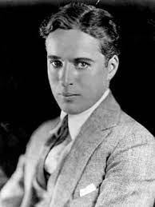
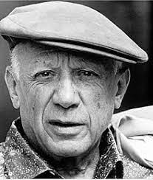
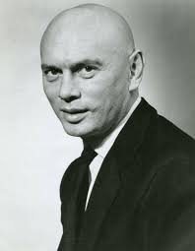
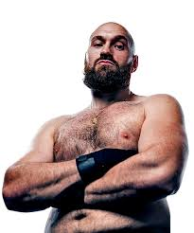

Slide 9
RIJEČI IZ ROMSKOG JEZIKA
vordon – automobil
phral – brat
najisipe – hvala
bahtalo dive – dobar dan
baro – u redu
loći ći jrat mo – laku noć
dej - majka

Slide 10
HVALA NA POZORNOSTI!
Kristian Ferenčak 3.A

